Slide 1
모바일웹+웹앱+하이브리드앱 입문
CH 12
데이터베이스와 제이쿼리 활용

Slide 2
모바일웹+웹앱+하이브리드앱 입문
1. [실습] 도서관리 웹앱 개발
요약
>> 학습목표 <<
웹 SQL 데이터베이스 API 사용 방법을 익힌다.
제이쿼리 모바일과 DB를 활용한 예제를 만들어본다.

Slide 3
1.1 로컬 DB 기반의 도서관리 앱 : bookApp
1.[실습] 도서관리 웹앱 개발 p.448
HTML5의 기본 로컬 저장소
웹 스토리지(Web Storage) : 키-값 저장 형식
적은 양의 간단한 데이터를 저장하기에 적합
웹 SQL 데이터베이스(Web SQL Database) : 테이블 저장 형식
HTML5 API 지원 표준에서는 제외되었지만 아직도 유효하고 효과적인 저장소
구조적이고 체계화된 많은 양의 데이터를 저장하기에 적합
관계형 데이터 모델을 통해 데이터를 안정적이고 유연하게 다룰 수 있음
인덱스 데이터베이스(Indexed Database) : 객체 저장 형식
새로운 표준으로 제시
SQL 언어와는 무관하며 단순한 저장 구조를 사용
간단한 자바스크립트 API 만으로도 데이터베이스 조작이 가능하고 표준화가 용이함
SQLite DB
최근 웹 SQL 데이터베이스를 대부분의 모바일 브라우저가 DB 엔진으로 내장
서버 DB 기반의 앱으로 자연스럽게 확장 가능

Slide 4
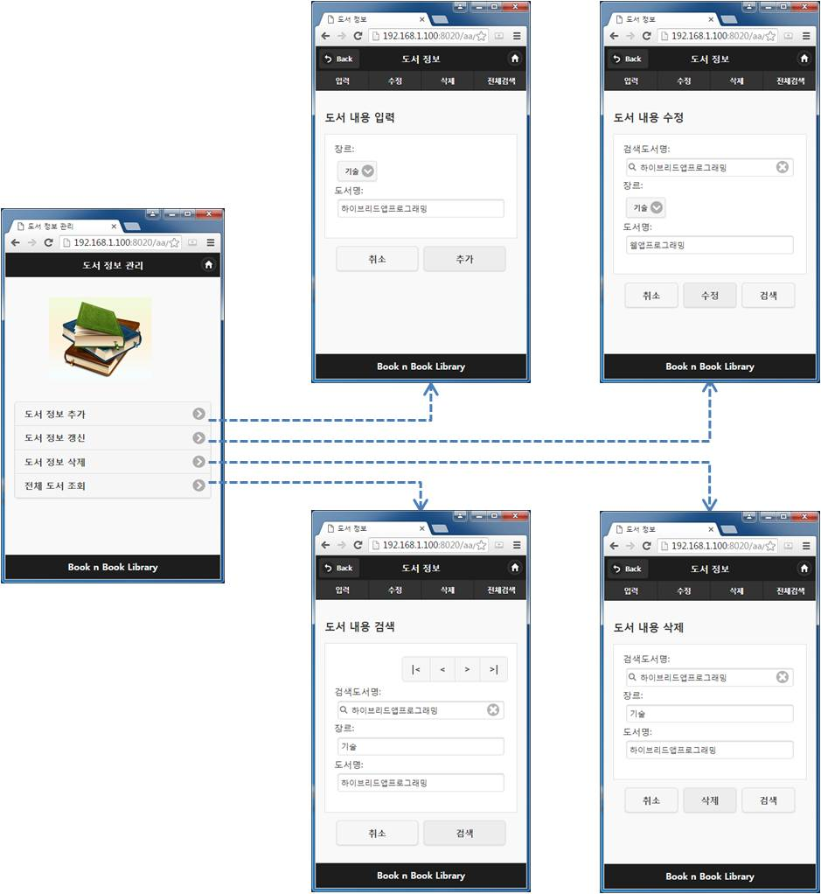
1.2 UI 화면 구성
1.[실습] 도서관리 웹앱 개발 p.449
도서관리 앱(bookApp)의 화면 구성

Slide 5
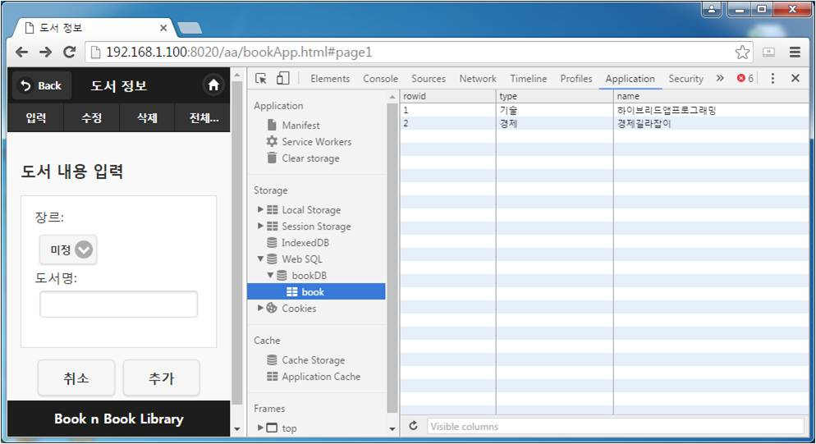
SQLite 활용
1.[실습] 도서관리 웹앱 개발 p.452
크롬 브라우저 안에 SQLite 엔진을 내장
브라우저 개발자 도구의 ‘Application' 패널을 이용, 데이터베이스 내용을 확인하고 관리
예제 'bookDB' 데이터베이스 안의 'book' 테이블 정보를 확인

Slide 6
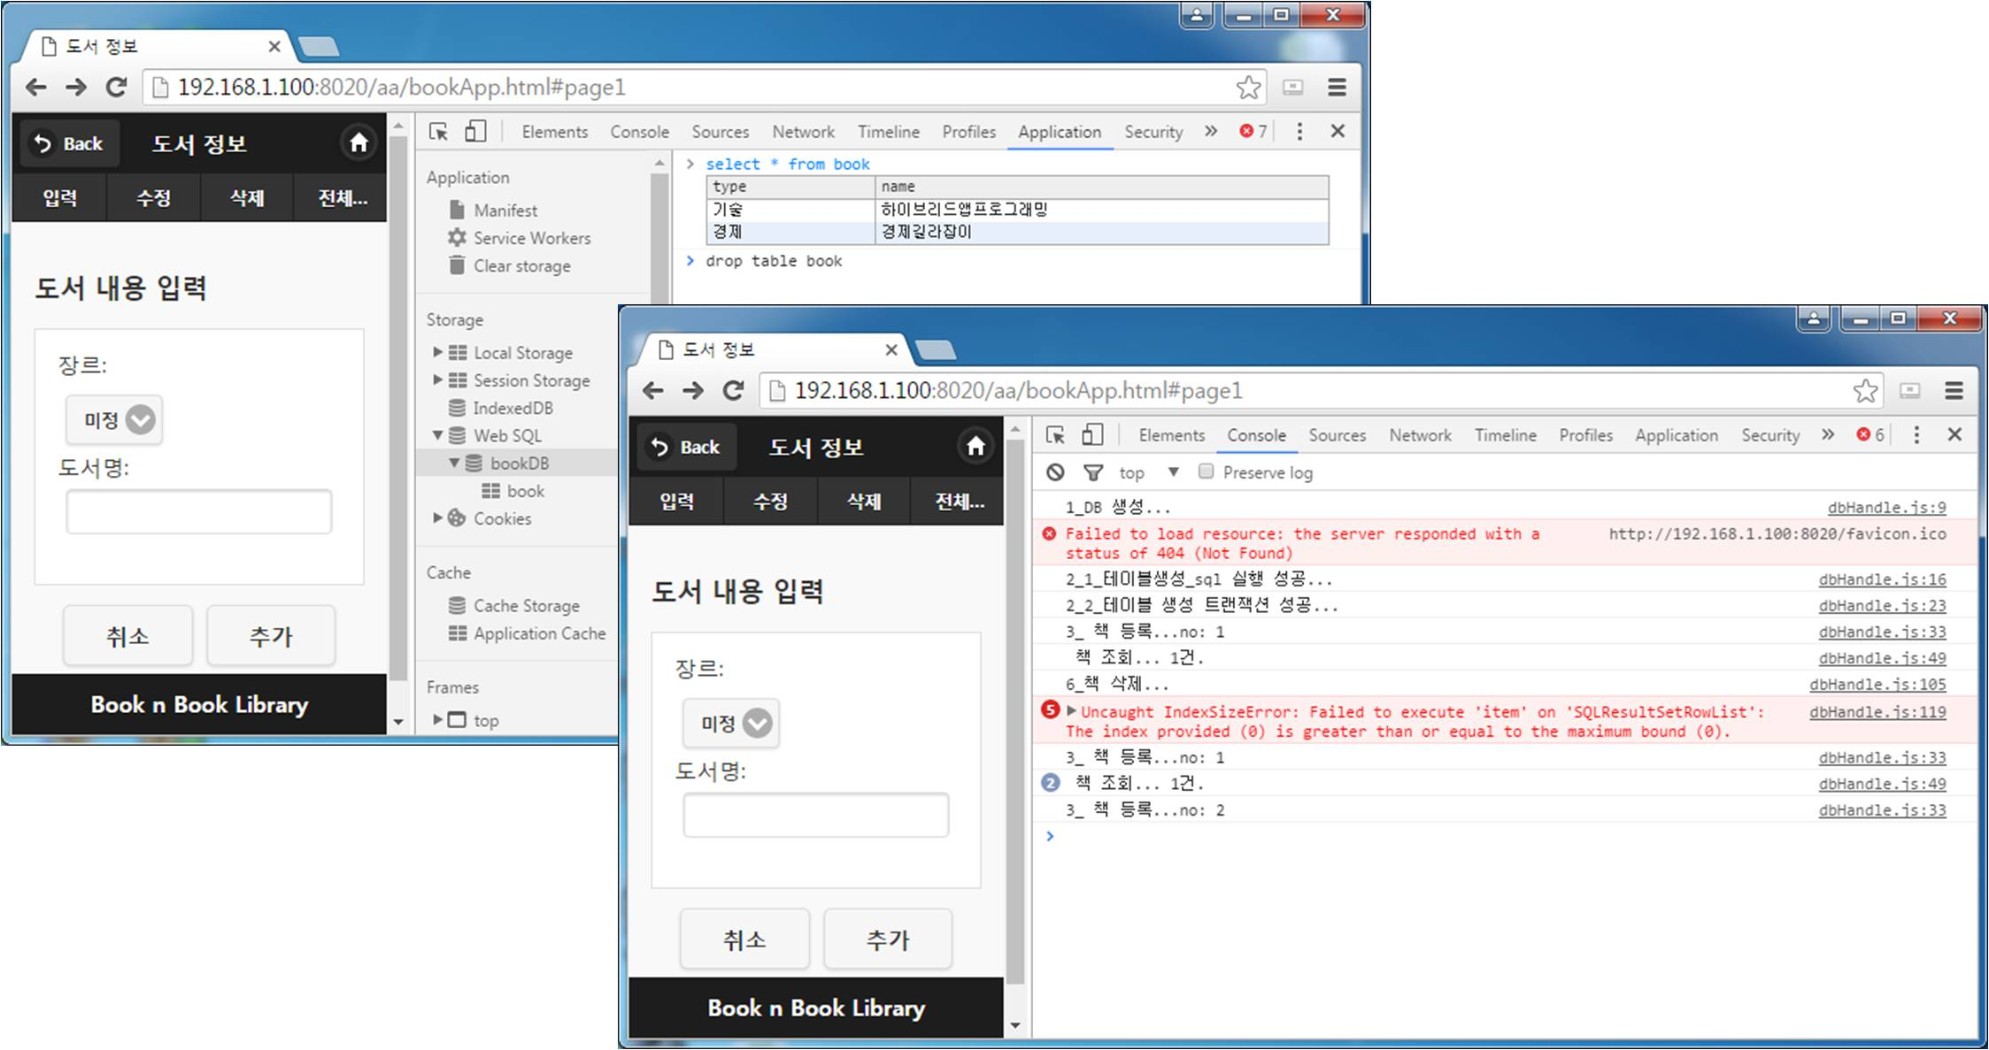
SQLite 활용
1.[실습] 도서관리 웹앱 개발 p.452
패널에서 직접 SQL 문장을 작성하여 실행하고 그 결과 확인 가능
잘못 생성된 테이블을 삭제하는 등의 기본적인 데이터베이스 관리 가능
'console' 창에서는 bookApp 앱 실행에 따른 처리 과정을 메시지를 통해 확인
필요한 메시지를 코드 안에 추가하여 앱 프로그램 디버깅할 때 활용

Slide 7
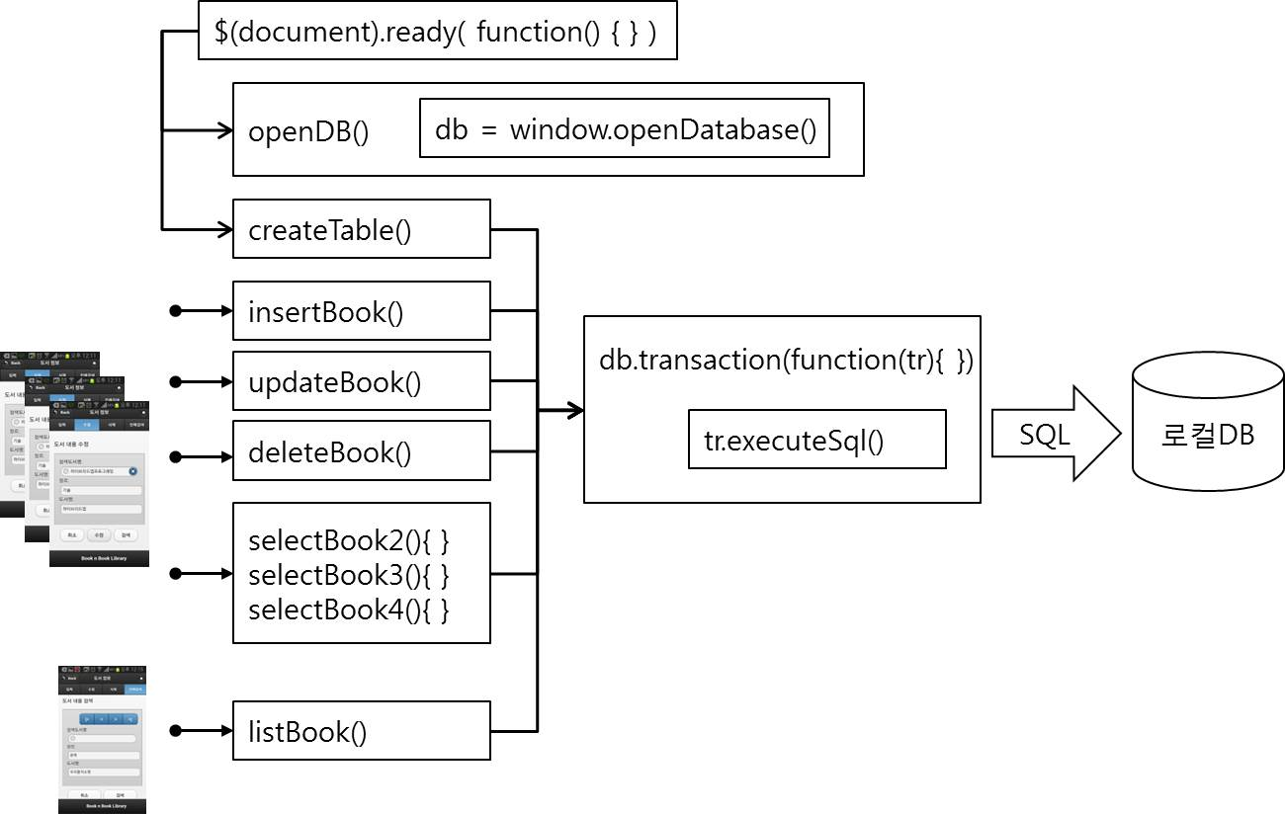
1.3 내부 스크립트 함수 구성
1.[실습] 도서관리 웹앱 개발 p.453
bookApp 앱의 스크립트 함수 구성

Slide 8
HTML5 웹 SQL 데이터베이스 관련 API(1)
1.[실습] 도서관리 웹앱 개발 p.454
DB 생성 : openDatabase( ) 메소드
DB 트랜잭션 실행 : transaction( ) 메소드
window.openDatabase( "DB이름", "버전", "DB표시이름", DB크기 [, 성공콜백함수] ) ;
[예제12-3] 데이터베이스 생성 및 열기 | dbHandle.js의 일부
function openDB(){ db = window.openDatabase("bookDB", "1.0", "북DB", 1024*1024); . . . 생략 . . . }
db.transaction( function(tr) { 트랜잭션실행 콜백함수 내용 } [, function(err) { 트랜잭션실패 콜백함수 내용 } ] [, function() { 트랜잭션성공 콜백함수 내용 } ] );

Slide 9
HTML5 웹 SQL 데이터베이스 관련 API(2)
1.[실습] 도서관리 웹앱 개발 p.455
DB 명령어(SQL) 실행 : executeSql( ) 메소드
tr.executeSql( SQL문 [, 치환값] [, function(tr, rs) { SQL실행성공 콜백함수 내용 } ] [, function(err) { SQL실행실패 콜백함수 내용 } ] );
[예제12-4] 테이블 생성 트랜잭션 실행하기 | dbHandle.js의 일부
function createTable() { db.transaction(function(tr){ var createSQL = "create table if not exists book(type text, name text)"; tr.executeSql(createSQL, [], function(){ . . . 생략 . . . }

Slide 10
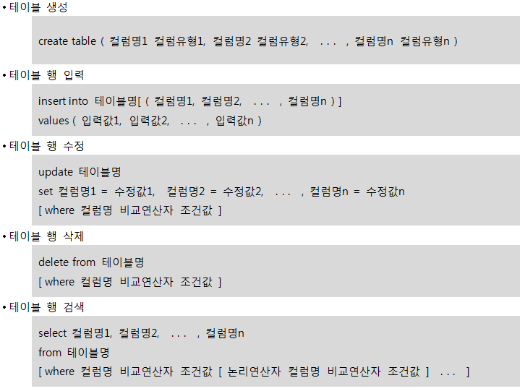
SQL
1.[실습] 도서관리 웹앱 개발 p.456
SQL(Structured Query Language)
관계형 데이터베이스(RDB)를 위한 표준 데이터베이스 언어
SQLite도 표준 SQL을 지원

Slide 11
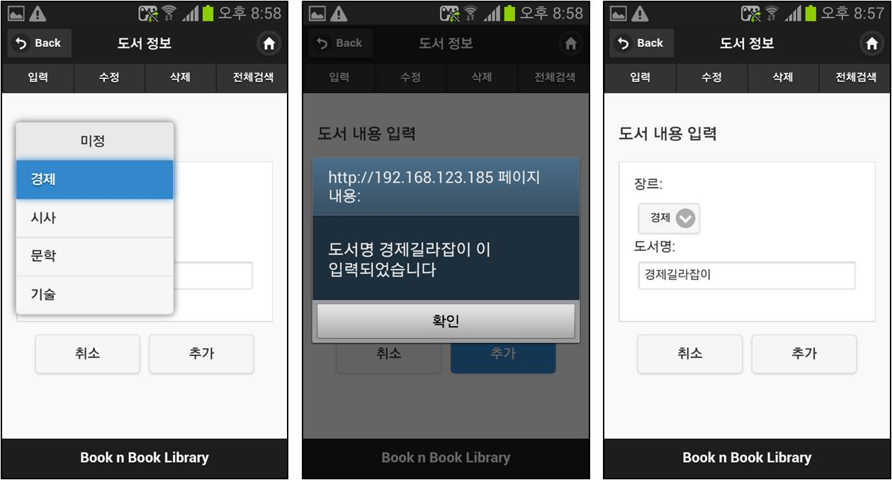
1.4 데이터베이스 관련 함수 정의
1.[실습] 도서관리 웹앱 개발 p.457
입력 트랜잭션 처리 함수 예
[그림 12-5] 스마트폰 실행 결과_bookApp 입력 화면(예제12-5)
[예제12-5] 데이터 입력 트랜잭션 실행하기 | dbHandle.js의 일부
function insertBook(){ db.transaction(function(tr){ var type = $('#bookType1').val(); var name = $('#bookName1').val(); var insertSQL = 'insert into book(type, name) values(?, ?)'; tr.executeSql(insertSQL, [type, name], function(tr, rs){ console.log('3_ 책 등록...no: ' + rs.insertId); alert('도서명 ' + $('#bookName1').val() + ' 이 입력되었습니다'); $('#bookName1').val(''); $('#bookType1').val('미정').attr('selected', 'selected'); $('#bookType1').selectmenu('refresh'); }, function(tr, err){ alert('DB오류 ' + err.message + err.code); } ); }); }

Slide 12
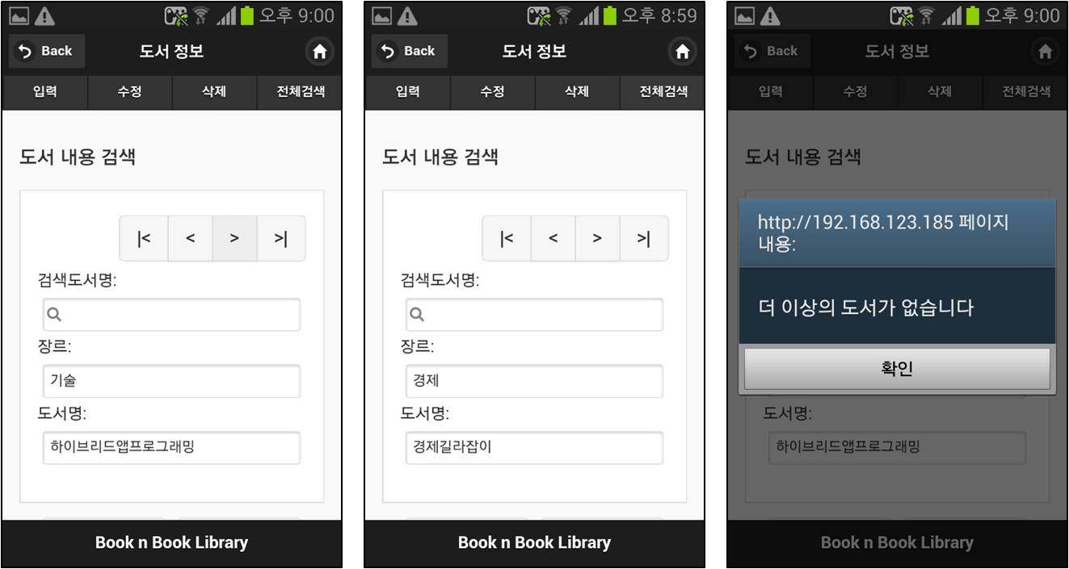
1.4 데이터베이스 관련 함수 정의
1.[실습] 도서관리 웹앱 개발 p.458
검색 트랜잭션 처리 함수 예
[그림 12-6] 스마트폰 실행 결과_bookApp 전체 검색 화면(예제12-6)
[예제12-6] 전체 데이터 검색 트랜잭션 실행하기 | dbHandle.js의 일부
function listBook(){ db.transaction(function(tr){ var selectSQL = 'select * from book'; tr.executeSql(selectSQL, [], function(tr, rs){ console.log(' 책 조회... ' + rs.rows.length + '건.'); if (position == 'first') { if (index == 0) alert('더 이상의 도서가 없습니다'); else index = 0; } else if (position == 'prev') { if (index == 0) alert('더 이상의 도서가 없습니다'); else index = --index; } else if (position == 'next') { if (index == rs.rows.length-1) alert('더 이상의 도서가 없습니다'); else index = ++index; } else if (position == ‘last') { { if (index == rs.rows.length-1) alert('더 이상의 도서가 없습니다'); else index = rs.rows.length-1; } $('#bookType4').val(rs.rows.item(index).type); $('#bookName4').val(rs.rows.item(index).name); }); }); }

Slide 13
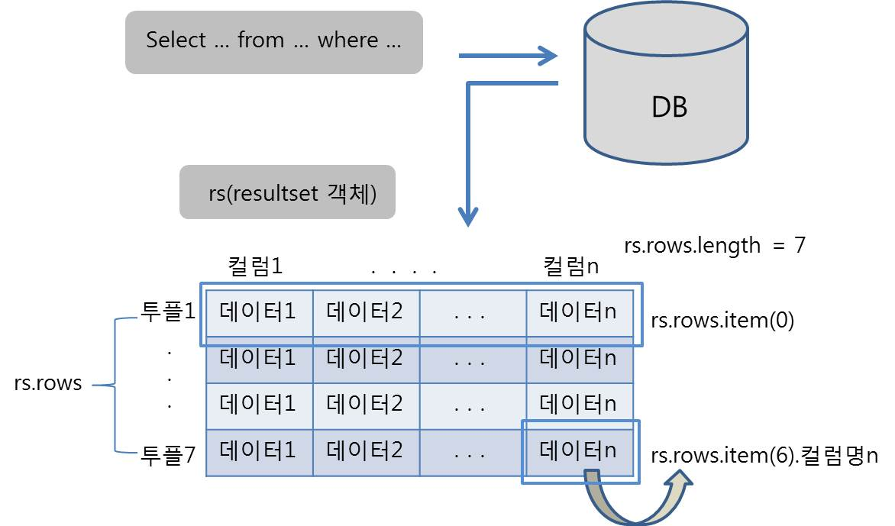
SQL 결과 집합 : rs 객체
1.[실습] 도서관리 웹앱 개발 p.460
SQL 결과 집합(ResultSet)
SQL 문장을 수행한 결과로 받게 되는 DB 반환 객체
rs 객체의 속성 | 기능
rs.insertId | insert문 실행 결과로 자동 생성된 ID
rs.rowAffected | update, delete문 실행 결과로 처리된 투플(행)의 수
rs.rows | select문 실행 결과로 생성된 결과 집합 안의 투플(행) 리스트(객체)
rows 객체의 속성 | 기능
rows.length | 결과 집합 안의 투플(행)들의 전체 수
rows.item(첨자) | 결과 집합 안의 첨자에 해당하는 투플(행)
rows.item(첨자).컬럼명 | 결과 집합 안의 첨자에 해당하는 투플(행)의 특정 컬럼값

Slide 14
이벤트 핸들러 함수 정의하기
1.[실습] 도서관리 웹앱 개발 p.460
이벤트 핸들러 함수 예
검색, 수정, 삭제, 취소 등의 버튼 엘리먼트에 대해 클릭 이벤트가 발생할 때 필요한 정보를 얻거나 설정하는 콜백 함수를 이벤트 핸들러로 선언
전체 검색 화면의 처음, 이전, 다음, 마지막 버튼 클릭했을 때 이벤트 콜백 함수도 선언
[예제12-7] 이벤트 핸들러 함수 정의하기 | bookApp.html의 일부
$(document).ready( function() { // 문서 준비 이벤트 핸들러 openDB(); createTable(); $('#submit1').click( function(){ // 입력 요청 이벤트 핸들러 insertBook(); }); $('#cancel1').click( function(){ // 취소 요청 이벤트 핸들러 $('#bookType1').val('미정').attr('selected', 'selected'); $('#bookType1').selectmenu('refresh'); }); $('#search2').click( function(){ // 검색 요청 이벤트 핸들러 var name = $('#sBookName2').val(); selectBook2(name); }); . . . 생략 . . . $('#last').click( function(){ // 이동 요청 이벤트 핸들러 position='last'; listBook(); }); });

